Slide 1
SCHOLENGEMEENSCHAPPEN vanaf 2020
mei 2019
Notes:
Vanavond veel informatie geven over de scholengemeenschapen vanaf 2020 en vertellen waar jullie nog meer informatie kunnen vinden
Deze informatie-avond wordt in de verschillend regio’s georganiseerd – hier in Hasselt hebben jullie de première.

Slide 2
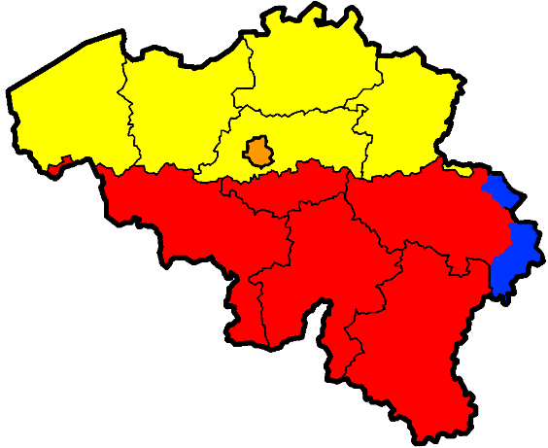
Scholengemeenschappen vanaf 2020
Data en locaties:
  Regio Limburg - maandag 13 mei - 19 uur
  Regio Antwerpen - dinsdag 14 mei - 14 uur
  Regio Oost-Vlaanderen - donderdag 16 mei - 19 uur
  Regio West-Vlaanderen - maandag 20 mei - 19 uur
  Regio Mechelen-Brussel - donderdag 23 mei – 19 uur

Slide 3
Doelstellingen vorming
… het algemeen kader van de nieuwe ronde van de scholengemeenschappen die start in september 2020
… de deadlines in het kader van de nieuwe ronde van de scholengemeenschappen die start in september 2020
… de gevolgen voor het personeel bij een fusie van vzw’s in het kader van de samenstelling van de scholengemeenschap
… de gevolgen voor het personeel bij een veranderde samenstelling van de scholengemeenschap
… de ondersteuning die geboden wordt vanuit Katholiek Onderwijs Vlaanderen en weten de contactgegevens te vinden.

Slide 4

Opbouw
Inleiding en scholengemeenschappen algemeen
Planningsprocedures
Personeel in de scholengemeenschap
Vragen en ondersteuning

Slide 5

Inleiding
Scholengemeenschappen ook na 2020
En hoe zit het dan met BOS?
Hoe passen de scholengemeenschappen daar dan in?
Deze foto van Onbekende auteur is gelicentieerd onder CC BY-NC
Notes:
Een hele tijd hebben we gedacht dat er geen scholengemeenschappen meer zouden zijn vanaf 2020. Dat we te maken zouden krijgen met SBK’s en VVS’en, figuren die in het leven werden geroepen in de conceptnota BOS Bestuurlijke optimalisatie en schaalvergroting, conceptnota trouwens goedgekeurd door Vlaamse Regering in mei 2016.
Dat is dus niet het geval gebleken. De scholengemeenschappen blijven verder bestaan ook na 2020.
En hoe zit het dan met BOS?
Een BOS decreet is er niet gekomen.
Maar.. de bestuurlijke optimalisering en schaalvergroting zet zich nog steeds verder bij onze besturen.
Ondertussen zitten we aan 630 schoolbesturen. Vandaag de dag zitten ongeveer 535 besturen aan tafel om 185 fusie- of andere vormen van samenwerking voor te bereiden of af te ronden. Heel wat grotere fusieprocessen worden trouwens afgerond tussen dit en januari 2020. BOS is dus zeker niet dood en begraven.
Katholiek Onderwijs Vlaanderen blijft ook sterk pleiten voor bestuurlijke optimalisering en schaalvergroting. De uitdagingen waar onderwijs mee te maken krijgt, worden alsmaar groter. We hebben sterke goed georganiseerde schoolbesturen nodig om die uitdagingen te kunnen aanpakken.
Hoe passen de scholengemeenschappen daar dan in?
Scholengemeenschappen gaan niet over fusies. Scholengemeenschappen gaan wel over samenwerking, over besturen die samenwerken, besturen die via een samenwerkingsovereenkomst beslissen om met hun scholen een samenwerkingsverband te vormen. Goed georganiseerde en gedragen scholengemeenschappen hebben ook heel wat potentieel om zaken efficiënter en op een grotere schaal aan te pakken. (cfr. Studie Geert Devos: scholengemeenschappen onder één bestuur = meest efficiënte)

Slide 6
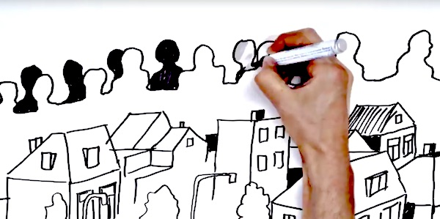
Inleiding
Doel van de decreetgever
Scholengemeenschappen
=
samenwerking tussen scholen
– bundelen van krachten en middelen
Notes:
Die samenwerking, dat bundelen van krachten en middelen om efficiënter te werken en om beter het hoofd te bieden aan de verschillende beleids- en beheersuitdagingen, dat is ook wat de decreetgever altijd beoogd heeft met de figuur van de scholengemeenschappen.
Je kan dit bijna letterlijk lezen in de omzendbrieven over de scholengemeenschappen.
I
SO 62 – scholengemeenschappen secundair onderwijs: ‘de samenwerkingsverbanden van de scholengemeenschappen komen neer op een gezamenlijk bundelen van krachten en instrumenten om, met respect voor het pedagogisch project en de cultuur van elke individuele school, de geplande onderwijsdoelen en het vooropgestelde onderwijsrendement te bereiken.’
En uit Bao 2005/11 – scholen die samen werken kunnen beter het hoofd bieden aan beleids- en beheersproblemen. Samenwerking betekent een win-win situatie voor alle partners binnen het samenwerkingsverband.
De scholengemeenschappen kunnen bijdragen tot een efficiënter beheer en gebruik van de beschikbare middelen van de afzonderlijke basisscholen.
Wij vinden het belangrijk om dit te blijven benadrukken. Scholengemeenschappen mogen niet beschouwd worden als loutere ‘instrumenten’ om punten of andere voordelen binnen te halen. Het kan, als de partners dat willen, over veel meer dan dat gaan.
Herinner je ook de evolutie die scholengemeenschappen hebben doorgemaakt.

Slide 7

Inleiding
Korte historiek
1981: scholengemeenschappen secundair onderwijs ‘oude stijl’, maar… wisselend succes
1999: scholengemeenschappen ‘nieuwe stijl’
2003: scholengemeenschappen basisonderwijs
Notes:
Scholengemeenschappen zijn niet nieuw – in het secundair onderwijs bestonden ze al in 1981, maar duidelijk met wisselend succes.
In 1999 werden de scholengemeenschappen secundair onderwijs ‘nieuwe stijl’ opgestart
In 2003 volgden dan de scholengemeenschappen basisonderwijs

Slide 8


Inleiding
Nieuwe stijl?
Decreetgever ziet scholengemeenschappen als constructie om krachten te bundelen en efficiënter te werken
Nieuwe dynamiek!
  duidelijke criteria
  verschillende voordelen
  duidelijk omschreven bevoegdheden
Notes:
Wat betekent nieuwe stijl?
De decreetgever ziet dus in de scholengemeenschappen een constructie om krachten te bundelen en de middelen efficiënter te besteden.
Vandaar dat hij in 1999 een nieuwe dynamiek wilde geven aan de scholengemeenschappen secundair onderwijs en in 2003 de scholengemeenschappen basisonderwijs in het leven riep
Decreetgever legde duidelijke criteria vast om scholengemeenschappen te kunnen vormen
Scholengemeenschappen en de scholen die er toe behoren kregen verschillende voordelen toegekend
Scholengemeenschappen kregen ook een aantal bevoegdheden toegewezen
En wat de bevoegdheden betreft, is het belangrijk te benadrukken dat de decreetgever die toegekende bevoegdheden als een minimum beschouwt. Hij laat scholengemeenschappen niet alleen de ruimte om die bevoegdheden concreet in te vullen (in het maken van afspraken ga je immers zo ver als je zelf wil), hij geeft ook de mogelijkheid om extra bevoegdheden toe te kennen aan de scholengemeenschappen.
Besturen die samen de verantwoordelijkheid willen nemen voor het katholiek onderwijs in hun regio kunnen de scholengemeenschap dus echt wel een invulling geven. Wij merken nu al dat besturen verder willen gaan dan het verdelen van uren en punten, dat zij de scholengemeenschap als een echt samenwerkingsverband zien. Dat zij via de scholengemeenschap als één stem spreken in hun regio.
Die besturen vroegen ons trouwens om, naar analogie met de intentieverklaring in het kader van een fusie, een soortgelijk document te ontwikkelen voor scholengemeenschappen. Dat document is er en kan uiteraard door iedereen die dat wenst gebruikt worden.
Na deze inleiding waarin we het belangrijk vonden om het inhoudelijke van de scholengemeenschappen te benadrukken, gaan we nu kort in op de verschillende aspecten van scholengemeenschappen.

Slide 9

Scholengemeenschappen algemeen
Oprichting en beheer
Criteria en voorwaarden
Voordelen
Bevoegdheden
De planningsprocedures en de personeelsaspecten volgen in deel 2 en 3 van deze avond.
Notes:
De verschillende aspecten die we kort belichten, zijn …

Slide 10

Scholengemeenschappen algemeen
https://pro.katholiekonderwijs.vlaanderen/scholengemeenschappen
basis
secundair
beiden
Notes:
Alvorens wat dieper in te gaan op de verschillende aspecten, willen we jullie al meegeven waar en hoe jullie de uitgebreide informatie vinden. Per aspect zullen we er telkens naar linken, maar zo houden jullie een overzicht op het geheel.
De informatie is weergegeven voor de twee niveaus apart: basisonderwijs en secundair onderwijs. Per niveau vinden jullie de uitgebreidere informatie over de vier aspecten waar we het zo dadelijk over hebben. Daarnaast vinden jullie ook op een aparte aanklikbare pagina’s de verschillen tussen scholengemeenschappen basis- en secundair onderwijs, een toelichting over de inspraakorganen OCSG en Medezeggenschapscollege en last but not least de verschillende aspecten rond personeel in de scholengemeenschappen.

Slide 11


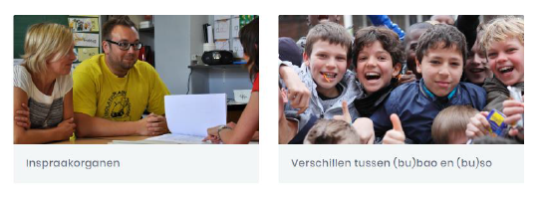
basis
secundair
beide

Slide 12
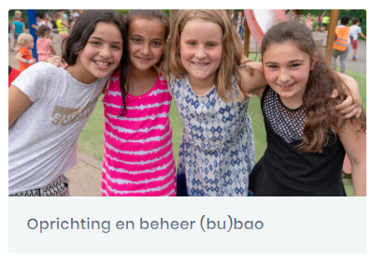
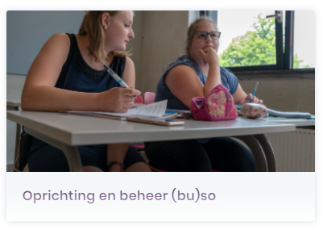
Scholengemeenschappen algemeen
Oprichting en beheer
1.1 Oprichting
1.1.1. Beslissing of overeenkomst?
één schoolbestuur: bij beslissing
meerdere schoolbesturen: schriftelijke overeenkomst
regelt de organisatie en werking van de scholengemeenschap
Notes:
Wat we jullie nu gaan vertellen over oprichting en beheer, geldt grotendeels zowel voor scholengemeenschappen basisonderwijs als scholengemeenschappen secundair onderwijs. Als er verschillen zijn, geven we dit expliciet aan.

Slide 13


Scholengemeenschappen algemeen
1.1 Oprichting
1.1.2 Duur van de beslissing of overeenkomst
periode van zes schooljaren
telkens van rechtswege verlengd indien geen wijzigingen
Notes:
De beslissing of overeenkomst treedt in werking op 1 september en geldt telkens voor periode van zes schooljaren (2020 – 2026 = eerste periode) - geldt ook voor overeenkomsten die ‘in de loop van’ worden afgesloten.
Nadien telkens van rechtswege verlengd als er geen wijzigingen zijn (samenstelling identiek, geen van de schoolbesturen heeft laten weten dat het de overeenkomst niet wil verlengen etc.). Dus ook scholengemeenschappen die bestaan op 31 augustus 2020 en die niet wijzigen, worden van rechtswege verlengd. Maar…Agodi vraagt toch aan alle scholengemeenschappen (nieuwe en die van rechtswege verlengd worden) om hun samenstelling aan hen mee te delen.
Hier zit een eerste verschil tussen BO en SO: BO voor 15 juni 2020 en SO voor 31 maart 2020. Ook Katholiek Onderwijs Vlaanderen vraagt aan alle scholengemeenschappen om een aanvraag in te dienen en dit tegen 30 november 2019 ten laatste, maar daarover straks meer.

Slide 14
Scholengemeenschappen algemeen
1.1. Oprichting
1.1.3 In- of uitstappen?
Voorwaarden instap
Voorwaarde uitstap
1.1.4 Vzw of feitelijke vereniging?
Afweging maken
Notes:
1.1.3.
Ondanks periode van zes schooljaren, toch mogelijkheid om in- of uit te stappen.
Instappen: belangrijk om daar afspraken rond te maken in de scholengemeenschap. Wie laten we instappen en niet? Wijziging gaat in op de eerstvolgende 1 september. Beslist het bestuur van de scholengemeenschap daarover in unanimiteit of met bv. 2/3 meerderheid?
Uitstappen: ligt decretaal vast – omwille van continuïteit maar mogelijk in twee gevallen: (a) minder dan 900 leerlingen op 1 februari van het voorgaande schooljaar (gewogen in BO, ‘gewoon’ in SO) en (b) school wordt overgenomen door een schoolbestuur van een ander net (extra voorwaarde: alle schoolbesturen van de SG moeten met die uitstap akkoord gaan)
1.1.4. Vzw of feitelijke vereniging
Kan zowel in BO als in SO ondanks niet expliciet vermeld.
Structurele samenwerkingsovereenkomst: scholengemeenschap krijgt aparte rechtspersoonlijkheid (vzw)
Functionele samenwerkingsovereenkomst: scholengemeenschap is feitelijke vereniging
Een vzw biedt in ieder geval meer rechtszekerheid.
Ben je van plan om op niveau van de scholengemeenschap
Vaak overeenkomsten af te sluiten met financiële engagementen?
Onroerende goederen aan te schaffen?
Subsidies aan te vragen?
Personeel in dienst te nemen?
Schenkingen of legaten te ontvangen?
Dan advies om vzw op te richten.

Slide 15
Scholengemeenschappen algemeen
1.2. Beheer
1.2.1 CASS
Comité van afgevaardigden schoolbesturen scholengemeenschap
Samenstelling, werking, interne taakverdeling in intern reglement
Notes:
1.2.1.
De SG wordt bestuurd door een comité van afgevaardigden gemandateerd door de schoolbesturen van de scholengemeenschap, het CASS. We gebruiken die term nu zowel voor BO als voor SO.
Best intern reglement opstellen waarin je de samenstelling, werking, interne taakverdeling, wijze van vergaderen enz. vastlegt.

Slide 16

Scholengemeenschappen algemeen
1.2. Beheer
1.2.1 Beheer van bevoegdheden
Decretale bevoegdheden = minimum
Extra bevoegdheden (expliciet in samenwerkingsovereenkomst vermelden)
Beheersoverdracht of niet? Verschil?
Notes:
De decreetgever kende een aantal specifieke bevoegdheden toe aan de scholengemeenschappen basis- en secundair onderwijs. Daarover zo dadelijk meer.
Hier willen we het even hebben over het ‘beheer’ van die bevoegdheden.
Besturen kunnen voor bepaalde bevoegdheden nl. het beheer overdragen naar de scholengemeenschap.
Wat betekent dit?
In dat geval beslist de scholengemeenschap zelf (het CASS dus) over de betreffende bevoegdheden. De schoolbesturen blijven wel toezicht uitoefenen.
In het andere geval blijft de scholengemeenschap onder de volledige verantwoordelijkheid en onder het hiërarchisch toezicht van de schoolbesturen. De scholengemeenschap stelt afspraken voor. De besturen beslissen.
Het ligt decretaal vast welke bevoegdheden al dan niet kunnen overgedragen worden. Dat moet trouwens ook expliciet opgenomen worden in de samenwerkingsovereenkomst.
Vreemd verschil: bevoegdheden die in scholengemeenschappen BO kunnen overgedragen worden zijn niet helemaal gelijklopend met de bevoegdheden die in een scholengemeenschap SO kunnen overgedragen worden. Bv. zaken die met personeel te maken hebben, kunnen in het BO wel overgedragen worden en in het SO niet.
Wij raden ook aan om in de notulen van de verschillende schoolbesturen expliciet op te nemen wie zij mandateren naar het CASS + of en welke bevoegdheden zij eventueel overdragen.

Slide 17
Scholengemeenschappen algemeen
1) Oprichting en beheer
Uitgebreide informatie vinden jullie op https://pro.katholiekonderwijs.vlaanderen/scholengemeenschappen
Ook vinden jullie daar verschillende downloadbare voorbeelddocumenten
Notes:
Informatie: daar wel opgesplitst over BO en SO
Downloadbare voorbeelddocumenten
Intentieverklaring
Voorbeeldovereenkomst feitelijke vereniging en vzw
Voorbeeldstatuten
Voorbeeldtekst beslissing schoolbestuur
Voorbeeld intern reglement CASS

Slide 18
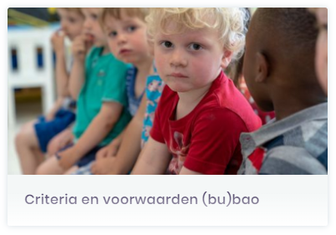
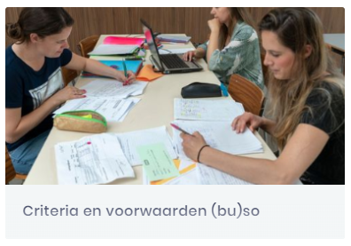
Scholengemeenschappen algemeen
2) Criteria en voorwaarden
2.1 Vrijwillige toetreding
Geen enkele school is verplicht
om toe te treden
Maar… standpunt van Katholiek Onderwijs Vlaanderen = elke school krijgt de kans om toe te treden
Notes:
Dat brengt ons bij het tweede aspect dat we gaan belichten m.n. de criteria en de voorwaarden. Hier zijn er wel enkele belangrijke verschillen tussen scholengemeenschappen BO en SO. We zullen ze telkens expliciet vermelden.

Slide 19
Scholengemeenschappen algemeen
2. Criteria en voorwaarden
2.1 Participanten
Scholen van een zelfde niveau
(bao of so)
Scholen buitengewoon en gewoon onderwijs
Van een zelfde bestuur of verschillende besturen
Van een zelfde net of verschillende netten
Notes:
Hier merken we een verschil op tussen scholengemeenschappen basisonderwijs en secundair onderwijs. In het basisonderwijs moet een scholengemeenschap altijd minimum uit 2 scholen bestaan. In het secundair onderwijs kan een scholengemeenschap uit één school bestaan. Die school moet dan uiteraard ‘op zich’ wel voldoen aan de voorwaarden van een scholengemeenschap.

Slide 20
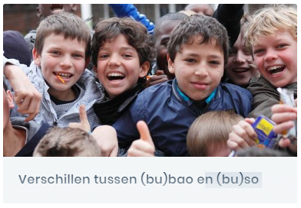
Scholengemeenschappen algemeen
2. Criteria en voorwaarden
2.2 Minimum aantal leerlingen
basisonderwijs: minimum 900 gewogen leerlingen op 1 februari voorafgaand aan start scholengemeenschap
secundair onderwijs: geen minimum aantal leerlingen
Notes:
Ook hier stellen we verschillen vast tussen scholengemeenschappen basisonderwijs en secundair onderwijs.
In het basisonderwijs spreken we over ‘gewogen’ leerlingen. Dat betekent heel concreet dat leerlingen uit het buitengewoon basisonderwijs en leerlingen van scholen in gemeenten met een bevolkingsdichtheid van minder dan 200 per km² voor meer dan één teleenheid tellen. In het secundair onderwijs kennen we geen gewogen leerlingen, ook leerlingen van het buitengewoon onderwijs worden er als één teleenheid beschouwd.
In het basisonderwijs moet een scholengemeenschap bovendien minimum 900 gewogen leerlingen tellen op 1 februari voorafgaand aan de start van de scholengemeenschap. In het secundair onderwijs geldt geen minimum aantal leerlingen.

Slide 21
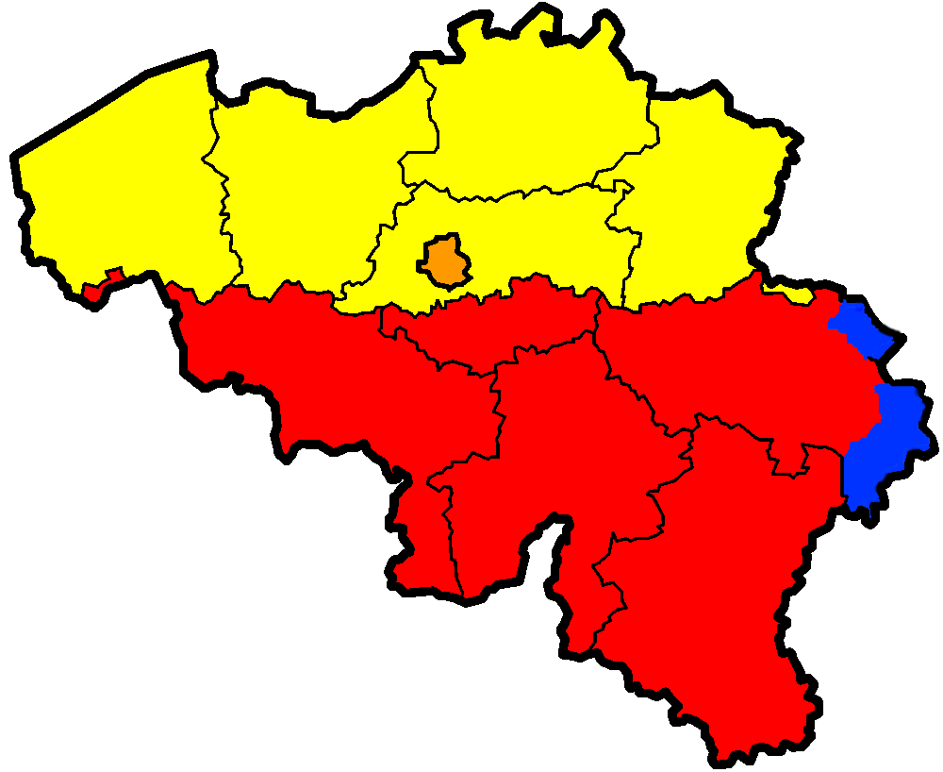
Scholengemeenschappen algemeen
2. Criteria en voorwaarden
2.3 Geografische inplanting
Vlaanderen is ingedeeld in 44 onderwijszones
Scholengemeenschap over maximaal 5 aangrenzende onderwijszones
Notes:
Op basis van wetenschappelijk onderzoek naar leerlingenstromen is Vlaanderen ingedeeld in 44 onderwijszones.
Zowel scholengemeenschappen basis- als secundair onderwijs mogen zich maximaal over 5 aangrenzende onderwijszones uitstrekken. In realiteit is het zo dat de onderwijszones vrij uitgestrekt zijn en dat de huidige scholengemeenschappen zich over één, maximaal twee aanpalende zones uitstrekken.
Hier merken we weer een verschil, maar niet echt van toepassing: SG BO die niet meer aan dit criterium beantwoordt: houdt van rechtswege op te bestaan. SG SO die niet meer aan dit criterium beantwoordt: 2 gedoogjaren.

Slide 22
Scholengemeenschappen algemeen
2. Criteria en voorwaarden
2.4 Onderwijsaanbod
scholengemeenschap bo: zowel kleuter- als lager onderwijs
scholengemeenschap so: multisectoraal onderwijsaanbod
Notes:
Hier zit uiteraard een verschil tussen scholengemeenschappen basis- en secundair onderwijs.
Een scholengemeenschap bo: moet zowel kleuter- als lager onderwijs aanbieden.
Een scholengemeenschap so moet een optimale studiekeuze en leerlingenoriëntering kunnen waarmaken. Vandaar dat de decreetgever de scholengemeenschapen verplicht om een ruim onderwijsaanbod aan te bieden. Wat betekent dit concreet?
Eerste graad met A en B (eerste leerjaar en tweede leerjaar)
Tweede graad met eerste en tweede leerjaar aso met drie opties, TSO met twee studiegebieden en BSO met twee studiegebieden
Idem voor de derde graad
Ook hier geldt een gedoogperiode van twee jaar voor scholengemeenschappen secundair onderwijs indien zij niet meer aan dit criterium zouden voldoen. Een scholengemeenschap basisonderwijs houdt van rechtswege op te bestaan als ze niet meer aan dit criterium beantwoordt.

Slide 23
Scholengemeenschappen algemeen
2. Criteria en voorwaarden
2.5 Contingentering
aantal scholengemeenschappen
per onderwijsnet geplafonneerd
gesubsidieerd confessioneel basisonderwijs: max 248
gesubsidieerd confessioneel secundair onderwijs: max 80
Notes:
De decreetgever heeft het aantal scholengemeenschappen per onderwijsnet geplafonneerd. Het aantal scholengemeenschappen is dus niet onbeperkt.
Confessioneel slaat hier op alle erkende godsdiensten: dus ook joodse en protestante scholen vallen hieronder.
Wat het secundair onderwijs betreft, is het ook zo dat er in Brussel maar één scholengemeenschap mag opgericht worden. In het basisonderwijs geldt die beperking niet.
Katholiek Onderwijs Vlaanderen waakt over de contingenten. Vandaar dat we met de start van de nieuwe periode van scholengemeenschappen aan alle scholengemeenschappen (ongewijzigde en nieuwe) vragen om een aanvraag in te dienen.
In het basisonderwijs: nu 221 scholengemeenschappen
In secundair onderwijs: nu 76 scholengemeenschappen
Wat met de netoverschrijdende scholengemeenschappen? Onder welk contingent vallen zij? Daar kijkt men naar het aantal scholen. Als het merendeel van de scholen tot het gesubsidieerd confessioneel onderwijs behoort, dan worden ze onder dat contingent gerekend.
Ter informatie – als die vraag gesteld zou worden:
BO:
GO!: 44
Gesubsidieerd officieel onderwijs: 95
Gesubsidieerd vrij niet-confessioneel onderwijs: 5
SO:
GO!: 40
Gesubs off onderwijs: 15
Gesubsidieerd vrij niet-confessioneel onderwijs 5
Voor SO: telkens beperking tot 1 SG in het tweetalig gebied Brussel hoofdstad

Slide 24
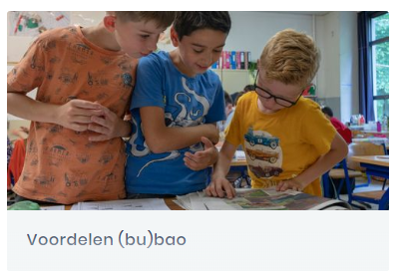

Scholengemeenschappen algemeen
3. Voordelen
3.1 Extra middelen
3.2 Organisatorische voordelen
Notes:
De decreetgever kent specifieke voordelen toe aan scholengemeenschappen en dit zowel aan scholengemeenschappen basisonderwijs als aan scholengemeenschappen secundair onderwijs.
We kunnen die opsplitsen in twee grote blokken: (1) extra middelen voor de scholengemeenschappen en voor de scholen die tot scholengemeenschappen behoren – uren, punten en ‘menselijke middelen’ en (2) organisatorische voordelen.
Niet in detail, maar grote lijnen. We tonen jullie dadelijk waar jullie de uitgebreidere informatie vinden.
Ook hier verschillen tussen BO en SO – we geven ze telkens expliciet aan.

Slide 25
Scholengemeenschappen algemeen
3.1 Extra middelen
3.1.1. Puntenenveloppes
Puntenenveloppes stimulus en zorg in het basisonderwijs
Globale puntenenveloppe in het secundair onderwijs
Notes:
Puntenenveloppe stimulus
I n het basisonderwijs krijgen scholengemeenschappen een puntenenveloppe ‘stimulus’
Bij 900 leerlingen: 66 punten
Bij meer dan 5400 leerlingen: 372 punten
De scholengemeenschap kan de punten uit de enveloppe stimulus volledig vrij aanwenden: voor zorg en/of ICT en/of administratie en/of aparte functies ter ondersteuning van de scholengemeenschap. De grotere scholengemeenschappen kunnen zo een team uitbouwen dat de organisatie van de scholengemeenschap op zich neemt/
Elke Sg krijgt ook een puntenenveloppe zorg: sokkel per school + punten op basis van aantal lln. Maximaal 90 % van die enveloppe moet verdeeld worden over de verschillende scholen. Rest mag aangewend worden op niveau SG, maar alleen in ambt zorgcoördinator. Punten moeten dus besteed worden aan zorg.
Wat dan met scholen die niet tot een SG behoren? Krijgen ook punten zorg, maar is minder voordelig dan scholen die wel tot een SG behoren (bv. school met 350 lln krijgt 42 punten indien niet tot een SG en 57 punten indien wel tot een SG – na afname van 10 % voor SG)
Globale puntenenveloppe
In het secundair onderwijs krijgen scholengemeenschappen, maar ook scholen die niet tot een scholengemeenschap behoren jaarlijks een globale punteneveloppe. Die punten worden berekend op het niveau van de school met – belangrijk voor scholengemeenschappen – een extra surplus voor scholen die tot een SG behoren. Die punten kunnen scholen aanwenden voor hun bestuurspersoneel (niet voor de directeur-is apart), ondersteunend personeel en middenkader.
Extra’s voor scholen die tot een SG behoren? Gunstigere coëfficiënten en mogelijkheid om bepaalde zaken samen te voegen en zo meer punten te genereren.
Bovendien aantal punten die uitsluitend worden toegekend aan de scholengemeenschap – vergelijkbaar met de stimulus BO:
Bij 900 lln: 120 punten bij meer dan 11 000 lln: 420 punten.
Van die globale puntenenveloppe kan de SG een voorafname doen van 10 %. Als het OCSG akkoord is, mag dit zelfs meer zijn. Met die punten kan de SG SO een beleidsteam op niveau SG samen stellen (bv. coördinerend directeur, stafmedewerker etc.)

Slide 26
Scholengemeenschappen algemeen
3.1 Extra middelen
3.1.2. Extra uren
voordeel voor Brusselse scholen die tot een SG behoren
extra uren CAO VI (20 000)
Notes:
Extra uren (alleen voor SG SO):
Brusselse scholen die tot een SG behoren krijgen meer lerarenomkadering. De leerlingencoëfficiënten van de eerste graad worden verhoogd met 0,10 uren-leraar en die van de andere graden met 0,20 uren leraar
Iedere scholengemeenschap ontvangt bovendien een aantal uren uit de 20 000 extra uren van CAO VI (plage-uren verminderen).

Slide 27
Scholengemeenschappen algemeen
3.1 Extra middelen
Mogelijke toekenning van niet-organieke personeelsformatie aan de scholengemeenschap
  gevolg van opschorting Vlaamse reaffectatie-commissie
in geval van herstructurering
Notes:
Dit voordeel is een gevolg van de opschorting van de Vlaamse reaffectatiecommissie op 1 sept 2015. Is dus misschien niet ‘voor altijd’, maar wat is er ‘voor altijd’?
Concreet betekent dit dat de SG alleen rekening moet houden met de werking van de reaffectatiecommissie van de SG.
Zij kan ter beschikking gestelde personeelsleden die ze niet kan reaffecteren of wedertewerkstellen in één van de scholen van de scholengemeenschap toewijzen in een niet-organieke betrekking (= ingericht buiten de toegekende personeelsomkadering) aan één of meerdere scholen van de SG
Voor scholengemeenschappen secundair onderwijs is er nog een extra voordeel t.t.z. als daar een lid van het bestuurspersoneel ter beschikking wordt gesteld ten gevolge van een herstructurereing van scholen of van het onderwijs aanbod én er geen reaffectatie of wedertewerkstelling mogelijk is binnen de scholengemeenschap, dan kunnen zij ten persoonlijke titel in een niet-organiek ambt aan de scholengemeenschap worden toegevoegd. Dit kan niet onbeperkt en het geldt ook alleen voor het gewoon secundair onderwijs en niet voor het buitengewoon secundair onderwijs.

Slide 28
Scholengemeenschappen algemeen
3.2 Organisatorische voordelen voor scholengemeenschappen
3.2.1 Gunstigere rationalisatienormen voor scholen van scholengemeenschappen so
3.2.2 Samen leggen van uren en punten en daarmee samenhangend ruimere inzetbaarheid van personeel
Notes:
Gunstigere rationalisatienormen:
Dit is een voordeel voor de SG so: scholen die tot een SG behoren, hebben gunstigere rationalisatienormen – leerlingenaantallen die zij moeten behalen om financiering of subsidies te ontvangen (bv. eerste graad van school die niet gelegen is in Brussel of in gemeente met minder dan 250 inwoners per km²: indien wel in SG: 94 lln, indien niet: 111 lln)
Andere voorbeelden vinden jullie op de site in de uitgebreide info.
Samen leggen van uren en punten en daar mee samenhangend ruimere inzetbaarheid van personeel
Op dit punt gaan de collega’s van de dienst personeel verder in. Het feit dat scholen binnen de scholengemeenschap punten en uren eenvoudig kunnen samen leggen is in ieder geval een groot voordeel. Ook het gegeven dat bepaalde personeelsleden ruimer inzetbaar zijn binnen de scholengemeenschap schept heel wat mogelijkheden.

Slide 29
Scholengemeenschappen algemeen
3.2.3 Geen terugvordering AGION-subsidies
alleen voor so
in geval van herstructurering school of onderwijsaanbod
Notes:
Zolang de onderwijsbestemming bij overdracht van gesubsidieerde onderwijsfrastructuur behouden blijft: geen terugvordering AGION-subsidies. Dat geldt voor iedereen.
Voor scholen of schoolbesturen die tot een SG SO behoren, is er een extra element:
Als daar een hestructurering van de school of het onderwijsaanbod plaats vindt en ten gevolge daarvan bepaalde gebouwen niet meer voor onderwijs gebruikt worden. Dan is er ook geen terugvordering op voorwaarde dat (a) het gebouw afgebroken wordt of (b) de opbrengt uit de verkoop binnen de twee jaar opnieuw wordt geïnvesteerd in infrastructuur voor onderwijs.

Slide 30
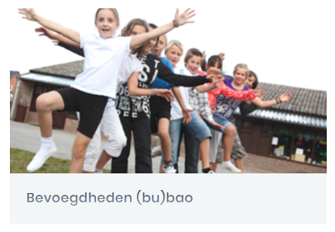
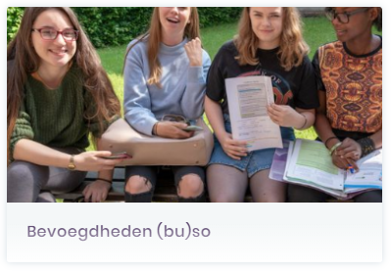
Scholengemeenschappen algemeen
4. Bevoegdheden
Decretale bevoegdheden
Extra bevoegdheden
Notes:
De decreetgever kende een aantal specifieke bevoegdheden toe aan de scholengemeenschappen en dit zowel aan de scholengemeenschappen BO als SO. Zoals daarstraks gezegd beschouwt de decreetgever dit als een minimum. Besturen kunnen altijd extra bevoegdheden toekennen aan de scholengemeenschap.
Een meer diepgaande en inhoudelijke samenwerking tussen scholen en hun besturen kan het opnemen van de verantwoordelijkheid voor het katholiek onderwijs in de regio alleen maar ten goede komen.
Ter inspiratie: model van intentieverklaring.
Alle extra bevoegdheden moeten expliciet opgenomen worden in de overeenkomst tussen besturen
We overlopen kort de verschillende decretale bevoegdheden en vermelden telkens of ze vatbaar zijn voor beheersoverdracht of niet.

Slide 31
Scholengemeenschappen algemeen
Basisonderwijs
Secundair onderwijs
Aanwending punten stimuli en punten ICT en administratie die kunnen samen gelegd worden (JA)
Aanwending puntenenveloppe ICT (JA)
Verdeling van de globale puntenenveloppe (NEEN)
Aanwending middelen ICT-coördinatie (JA)
Notes:
De bevoegdheden van de scholengemeenschappen basisonderwijs en secundair onderwijs zijn grotendeels gelijklopend mét enkele verschillen.
We geven ze hier schematisch weer en vermelden telkens ook of er beheersoverdracht mogelijk is of niet.

Slide 32
Scholengemeenschappen algemeen
Basisonderwijs
Secundair onderwijs
Aanwending puntenenveloppe ZORG (JA)
Zorgbeleid binnen de scholengemeenschap (JA)
Wijze waarop Buo deskundigheid ter beschikking stelt (JA)
Notes:
Voor het basisonderwijs zijn er een aantal bevoegdheden rond zorg.
Zo moet een scholengemeenschap basisonderwijs ook één zorgcoödinator aanduiden die als contactpersoon zal fungeren naar de overheid voor alles wat met kleuterparticipatie te maken heeft.

Slide 33
Scholengemeenschappen algemeen
Basisonderwijs
Secundair onderwijs
Overdracht van lestijden en uren (NEEN)
Overdracht van punten voor het voeren van een zorgbeleid (NEEN)
Overdracht van punten zorg naar andere scholengemeenschappen voor speciale projecten (NEEN)
Notes:
Verder is het zo dat noch in het basis- noch in het secundair onderwijs punten van de ene scholengemeenschap naar een andere overgedragen kunnen worden. In het basisonderwijs zijn daar twee uitzonderingen op nl. wanneer een school uit de scholengemeenschap stapt kan de scholengemeenschap afspreken om de punten zorg mee te geven met de school. Verder kan de scholengemeenschap ook punten zorg overdragen naar een andere scholengemeenschap uit een zelfde onderwijszone of een aanpalende voor speciale zorgprojecten bv. een project rond autisme.

Slide 34


Scholengemeenschappen algemeen
Basisonderwijs
Secundair onderwijs
Afsluiten van samenwerkingsakkoorden (JA)
Opnemen van bijkomende scholen in de scholengemeenschap (JA)
Algemene afspraken inzake personeelsbeleid (JA)
Afsluiten van samenwerkingsakkoorden (JA)
Algemene afspraken inzake personeelsbeleid (NEEN)
Notes:
Afsluiten van samenwerkingsakkoorden:
Hier ook toch een verschil tussen scholengemeenschappen basisonderwijs en secundair onderwijs:
Scholengemeenschappen basisonderwijs kunnen samenwerkingsovereenkomsten afsluiten met basisscholen gewoon of buitengewoon die niet tot een scholengemeenschap behoren, met andere scholengemeenschappen basisonderwijs, met scholengemeenschappen secundair onderwijs, met één of meer scholen secundair onderwijs, met één of meer scholen deeltijds kunstonderwijs of VO
Scholengemeenschappen secundair onderwijs kunnen dat ook, maar zij kunnen geen samenwerkingsakkoord afsluiten met een andere SG SO
Algemene afspraken inzake personeelsbeleid
Dit gaat dan bv. over afspraken over criteria voor aanwervingen, functiebeschrijvingen en evaluaties. Nieuw is dat de scholengemeenschappen nu ook afspraken zullen moeten maken rond de aanvangsbegeleiding.

Slide 35
Scholengemeenschappen algemeen
Basisonderwijs
Secundair onderwijs
Afspraken maken over het delen van infrastructuur (NEEN)
Afspraken over de engagementsverklaring ouderbetrokkenheid (NEEN)
Advies inzake investeringen en schoolgebouwen (JA)
Afspraken over de engagementsverklaring ouderbetrokkenheid (NEEN)

Slide 36
Scholengemeenschappen algemeen
Basisonderwijs
Secundair onderwijs
Ordening van een rationeel onderwijsaanbod (NEEN)
Objectieve leerlingenoriëntering en –begeleiding (NEEN)
Verdeling van extra uren leraar (JA)

Slide 37
Scholengemeenschappen algemeen
4. Bevoegdheden
Naast de decretale bevoegdheden ook toekenning van extra bevoegdheden mogelijk.
  gemeenschappelijk aankoopbeleid
  …
Notes:
Naast de opgesomde decretale bevoegdheden is het dus mogelijk om extra bevoegdheden toe te kennen aan de scholengemeenschappen. Bv. rond aankoopbeleid.

Slide 38
Opbouw
Inleiding en scholengemeenschappen algemeen
Planningsprocedures
Personeel in de scholengemeenschap
Vragen en ondersteuning
Notes:
Dit brengt ons bij het tweede deel van deze avond met name de planningsprocedures.

Slide 39

Planningsprocedures
De vorming van een scholengemeenschap BaO of een scholengemeenschap SO vanaf 2020-2021 (met ongewijzigde samenstelling, met gewijzigde samenstelling, volledig nieuw) valt onder de
Interne planningsprocedure (Katholiek Onderwijs Vlaanderen en DPCC)
Externe planningsprocedure (AgODi)

Slide 40
Planningsprocedures
Scholengemeenschappen Basisonderwijs
Interne planningsprocedure:
Ten laatste 30 november 2019 met formulier bijlage 4 van BaO/2005/11 indienen bij Katholiek Onderwijs Vlaanderen en DPCC-BaO
Externe planningsprocedure:
Ten laatste 15 juni 2020 met formulier bijlage 4 van BaO/2005/11 indienen bij AgODi

Slide 41
Planningsprocedures Scholengemeenschappen Basisonderwijs
Aandachtspunt 1:
Scholengemeenschappen met gewijzigde samenstelling of volledig nieuwe scholengemeenschappen voegen voor de interne planningsprocedure de adviezen toe van de schoolraden en de LOC's.
Aandachtspunt 2:
Als het aantal aanvragen het contingent van 248 overstijgt, zal Katholiek Onderwijs Vlaanderen (samen met de DPCC's) beslissen welke scholengemeenschappen kunnen gevormd worden.

Slide 42
Planningsprocedures
Scholengemeenschappen Secundair onderwijs
Interne planningsprocedure:
Ten laatste 30 november 2019 met formulier bijlage 1 van SO 62 indienen bij Katholiek Onderwijs Vlaanderen en DPCC-SO
Externe planningsprocedure:
Ten laatste 31 maart 2020 met formulier bijlage 1 van SO 62 indienen bij AgODi

Slide 43
Planningsprocedures
Scholengemeenschappen Secundair onderwijs
Aandachtspunt 1:
Scholengemeenschappen met gewijzigde samenstelling of volledig nieuwe scholengemeenschappen voegen voor de interne planningsprocedure de adviezen toe van de schoolraden en de LOC's.
Aandachtspunt 2:
Als het aantal aanvragen het contingent van 80 overstijgt, zal Katholiek Onderwijs Vlaanderen (samen met de DPCC's) beslissen welke scholengemeenschappen kunnen gevormd worden.

Slide 44
Planningsprocedures
Scholengemeenschappen Secundair onderwijs
ALGEMEEN KADER
Onderwijsregio's: Vlaanderen en BHG worden afgebakend in ruim 60 onderwijsregio's. Binnen elke onderwijsregio groeperen secundaire scholen zich in een scholengemeenschap.
Studieaanbod: er wordt een onderscheid gemaakt tussen basisstudieaanbod en specifiek studieaanbod. Het basisstudieaanbod hoort thuis in elke onderwijsregio.
Interne planning: de planningsbevoegdheid voor het basisstudieaanbod komt toe aan elke scholengemeenschap. Specifiek studieaanbod blijft DPCC-materie.

Slide 45
Planningsprocedures
Scholengemeenschappen Secundair onderwijs
AFWIJKINGEN OP HET ALGEMEEN KADER
1A In onderwijsregio's met meer dan één scholengemeenschap, kan de planningsbevoegdheid van de scholengemeenschappen overgedragen worden aan een regionaal platform.
1B Een regionaal platform wordt opgericht zodra minimum de helft van de scholengemeenschappen er om vraagt bij de start op 1.9.2020.

Slide 46
Planningsprocedures
Scholengemeenschappen Secundair onderwijs
AFWIJKINGEN OP HET ALGEMEEN KADER
2 Scholen die niet behoren tot een scholengemeenschap of tot een regionaal platform, verwerven geen eigen planningsbevoegdheid. Alle programmaties worden ter goedkeuring voorgelegd aan de DPCC-SO

Slide 47
Planningsprocedures
Scholengemeenschappen Secundair onderwijs
AFWIJKINGEN OP HET ALGEMEEN KADER
3 Voor scholengemeenschappen met één of meer scholen van aangrenzende onderwijsregio's, wordt onderzocht of de eigen planningsbevoegdheid al of niet raakt aan de bestaande evenwichten inzake studieaanbod van de twee onderwijsregio's.
Indien nodig kan de planningsbevoegdheid van de scholengemeenschap bijgestuurd worden.

Slide 48
Opbouw
Inleiding en scholengemeenschappen algemeen
Planningsprocedures
Personeel in de scholengemeenschap
Vragen en ondersteuning

Slide 49
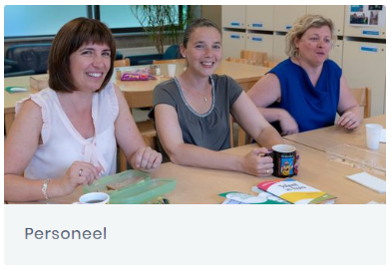
Personeelsmateries
TADD, vaste benoeming en reaffectatie bij wijziging van samenstelling scholengemeenschap
Inzetbaarheid van personeelsleden in de scholengemeenschap
Contractuele personeelsleden

Slide 50
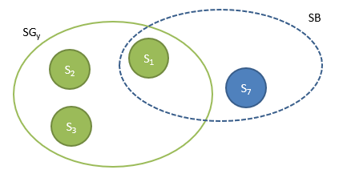
Mogelijke scenario’s
Een school die voorheen niet tot een SG behoorde, treedt toe tot een SG.
Een school die voorheen tot een SG behoorde, treedt toe tot een andere SG.
Een school die voorheen tot een SG behoorde, treedt uit de SG maar treedt niet toe tot een andere SG.

Slide 51

Aandacht voor deze principes
De voorwaarden om TADD-recht te kunnen genieten wijzigen sterk vanaf 1 september 2019
  720 vs. 580
  3 schooljaren vs. 2 schooljaren
  overgangsmaatregelen
TADD-recht steeds in een ambt (vak/specialiteit) waarvoor een PL de nodige anciënniteit heeft opgebouwd.

Slide 52
SB
Extra dia
SG₁
S₈
SG₂
S₂
S₅
S₄
S₇
S₃
S₆
S₁
2017-2018: 303 dagen in school 5
2018-2019: 303 dagen in school 1
2019-2020: 303 dagen in school 2
Recht op TADD?
Neen, hoewel het personeelslid 909 dagen DA heeft,
moet steeds rekening gehouden worden met de grenzen
van de scholengemeenschap.

Slide 53
SB
Extra dia
SG₁
S₈
SG₂
S₂
S₅
S₄
S₇
S₃
S₆
S₁
2013-2014: 303 dagen in school 1
2014-2015: 303 dagen in school 8
2015-2016: 303 dagen in school 3
2016-2017: 303 dagen in school 1
2018-2019: 303 dagen in school 2
Recht op TADD?
Neen in SG₁: 606 dagen DA
Ja bij SB: 909 dagen DA, maar alleen in de scholen
die buiten de SG vallen.

Slide 54
SB
Extra dia
SG₁
S₈
SG₂
S₂
S₅
S₄
S₇
S₃
S₆
S₁
2015-2016: 303 dagen in school 4
2016-2017: 303 dagen in school 4
2018-2019: 303 dagen in school 4
Recht op TADD?
Ja, 909 dagen DA in SG₁

Slide 55
Onderscheid tussen de ambten van de verschillende niveaus en binnen de niveaus ook tussen gewoon en buitengewoon met uitzondering van:
  administratief medewerker, ICT-coördinator en zorgcoördinator zowel in BaO en BuBaO
  leraar en godsdienstleraar zowel in SO als in BuSO OV4
Mogelijkheid voor een SB
  de diensten die een PL opgebouwd heeft in een wervingsambt van het buitengewoon onderwijs
  in aanmerking nemen in het gewoon onderwijs
  mits een vereist bekwaamheidsbewijs (VE)

Slide 56
1. School die voorheen niet tot een SG behoorde, treedt toe tot een SG
Gevolgen voor het personeel zijn vastgelegd in art. 74ter §1 van het DRP
SG_{x}
S₂
S₃
S₁
S₄

Slide 57
1.1 Anciënniteit voor opbouw TADD
Wanneer een instelling die voorheen niet tot een SG behoorde, toetreedt tot een SG, dan worden de diensten die voor de toetreding in de SG in deze instelling werden gepresteerd in een ambt, een betrekking, vak of specialiteit, geacht ook gepresteerd te zijn in dat ambt, deze betrekking, dat vak of deze specialiteit in deze SG.

Slide 58
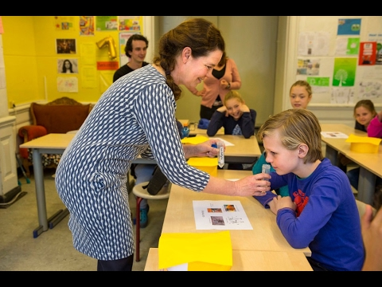
voorbeeld
An: onderwijzeres
304 dagen anciënniteit in school 1 (niet in SG)
606 dagen anciënniteit in school 2 (in SG x)
SG_{x}
S₂
S₃
S₁
S₄
304 dagen (SJ 2019-2020)
606 dagen (SJ 2017-2018, 2018-2019)

Slide 59
voorbeeld
An: onderwijzeres
304 dagen anciënniteit in school 1 (niet in SG)
606 dagen anciënniteit in school 2 (in SG x)
SG_{x}
S₂
S₃
606 dagen
+
S₁
304 dagen
S₄

Slide 60
voorbeeld
An: onderwijzeres
304 dagen anciënniteit in school 1 (niet in SG)
606 dagen anciënniteit in school 2 (in SG x)
School 1 wordt opgenomen in SG x vanaf 1/09/2020
Juf An heeft op 1 september 910 dagen dienstanciënniteit in SG x
Juf An heeft recht op TADD in SG x vanaf schooljaar 2021-2022 (mits kandidaatstelling)

Slide 61
1.2 Aanstelling voor doorlopende duur en het recht op TADD
Als een personeelslid in een school die niet tot een SG behoorde voor doorlopende duur was aangesteld in het schooljaar dat voorafgaat aan de toetreding van deze school tot een SG, dan
behoudt dit PL zijn aanstelling van doorlopende duur
en behoudt dit PL zijn recht op aanstelling voor doorlopende duur in alle scholen van de SG en in alle scholen van dat schoolbestuur die niet tot de SG behoren.

Slide 62
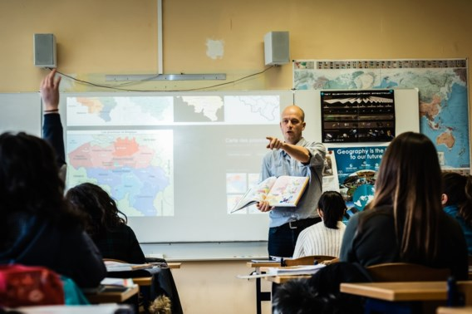
voorbeeld
Peter: leraar aardrijkskunde
12 dagen aanstelling van doorlopende duur in school 1
Het recht op TADD haalde Peter in school 7; zelfde SB
School 1 wordt op 1/09/2020 opgenomen in SG x

Slide 63
voorbeeld
TADD verworven in S₇
12 dagen TADD aangesteld in S₁ in schooljaar 2019-2020
Recht op TADD aanstelling in alle scholen van SG_{x} en in alle
Scholen van SB die niet tot een scholengemeenschap behoren.
SG_{x}
SB
S₂
S₇
S₃
S₁
S₆
S₄

Slide 64
1.3 vastbenoemden
Als een personeelslid vastbenoemd en geaffecteerd is aan een school die toetreedt tot een SG behoudt dit personeelslid in deze SG alle rechten en plichten die verbonden zijn aan de vaste benoeming.
Een deeltijds vastbenoemd personeelslid kan uitbreiding van vaste benoeming krijgen mits een tijdelijke aanstelling van doorlopende duur van minimum 1 uur.

Slide 65

voorbeeld
Sylvie: administratief medewerker
DVB in school 1
TADD in school 1
1 september 2020: school 1 treedt toe tot SG x
School 7 behoort tot hetzelfde SB van school 1 maar treedt niet toe tot de SG.

Slide 66

voorbeeld
DVB in school 1 en TADD in school 1 in schooljaar 2019-2020
1 september 2020:
DVB in S1
Recht op uitbreiding DVB in SG_{x}
Recht op TADD in SG_{x} en scholen van het SB die niet tot een SG
behoren.
SG_{x}
SB
S₂
S₇
S₃
S₁
S₆
S₄

Slide 67
voorbeeld
Sylvie: administratief medewerker
DVB in school 1
TADD in school 1
1 september 2020: school 1 treedt toe tot SG x
School 7 behoort tot hetzelfde SB van school 1 maar treedt niet toe tot de SG.
behoudt DVB in school 1
recht op TADD geldt in SG x en in school 7 van hetzelfde SB
Uitbreiding van vaste benoeming is enkel mogelijk in de scholen van SG x, niet in school 7 van haar eigen schoolbestuur.

Slide 68
1.4 kandidaatstelling voor aanstelling van doorlopende duur
Kandidaatstelling voor doorlopende duur bij het schoolbestuur waarvan 1 school nog niet tot een SG behoorde, telt als kandidaatstelling voor alle scholen van de SG waar de school instapt.
Maar: enkel rechtsgeldig als het personeelslid ook de nodige dienstanciënniteit in aanmerking kan nemen in de SG.

Slide 69
1.5 Reaffectatie en wedertewerkstelling
Als een school voor de eerste keer toetreedt tot een SG, dan zijn de verplichtingen i.v.m. reaffectatie en wedertewerkstelling vanaf dan bepaald door de grenzen van de SG.

Slide 70

Te respecteren volgorde:
Voorafgaande maatregelen
Reaffectatie in hetzelfde ambt in de andere scholen van het SB binnen de SG
Niet-verplichte WTW in dezelfde personeelscategorie. Voor een PL BuO MOET het SB een WTW aanbieden in een ambt van dezelfde categorie waarvoor het PL een VE heeft.
Reaffectatiecommissie van de SG doet toewijzingen binnen de SG
Niet-organieke betrekking

Slide 71

Let op!
Reaffectatie en WTW zijn bestendig.
De toetreding tot een SG stelt geen einde aan de R/W die een personeelslid reeds eerder had.
Bij twijfel zeker contact nemen met de school waar het personeelslid een R/W werd toegewezen door de Vlaamse Reaffectatiecommissie.
Een R/W in een niet-organieke betrekking is geen grond om een nieuwe toewijzing te weigeren.
Een vacante betrekking in hetzelfde ambt bij het eigen SB en binnen de nieuwe SG is verplicht.

Slide 72
2. Een school die voorheen tot een SG behoorde, treedt toe tot een andere SG.
Gevolgen voor het personeel zijn vastgelegd in art. 74ter § 2 van het DRP
SG_{y}
SG_{z}
S₁
S₃
S₂
S₄

Slide 73
2.1 Anciënniteit voor opbouw TADD
Een PL presteerde diensten in een bepaald ambt (vak en specialiteit voor SO) in een school van een SG. Die school treedt nu toe tot een andere SG
Diensten gepresteerd in de school die toetreedt tot de nieuwe SG komen in aanmerking in de nieuwe SG (niet de diensten die zouden gepresteerd zijn in de scholen die niet toetreden)
Diensten blijven in aanmerking komen in de vroegere SG

Slide 74
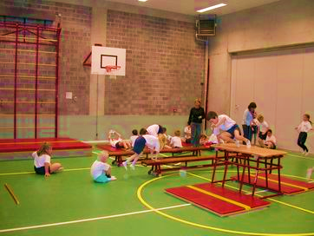
voorbeeld
Nathalie: leermeester lichamelijke opvoeding
304 dagen in school 1 (SG y)
150 dagen in school 2 (SG y)
100 dagen in school 4 (SG z)
School 1 treedt toe tot SG z
In SG z kan Nathalie nu al 404 dagen in aanmerking nemen voor het recht op TADD. De 105 dagen opgebouwd in school 2 tellen niet mee.
In SG y blijven de 454 dagen behouden.

Slide 75
Nathalie: leermeester lichamelijke opvoeding
304 dagen in school 1 (SG y)
150 dagen in school 2 (SG y)
100 dagen in school 4 (SG z)
SG_{y}
SG_{z}
S₁
S₃
S₂
S₄
454 dagen DA
404 dagen DA

Slide 76
voorbeeld
Nathalie: leermeester lichamelijke opvoeding
304 dagen in school 1 (SG y)
150 dagen in school 2 (SG y)
100 dagen in school 4 (SG z)
School 1 treedt toe tot SG z
In SG z kan Nathalie nu al 404 dagen in aanmerking nemen voor het recht op TADD. De 105 dagen opgebouwd in school 2 tellen niet mee.
In SG y blijven de 454 dagen behouden.

Slide 77
2.2 Aanstelling voor doorlopende duur en het recht op TADD
Als een personeelslid in een school binnen een SG was aangesteld voor doorlopende duur in het schooljaar dat voorafgaat aan de toetreding van deze school tot een andere SG, dan
behoudt dit PL zijn aanstelling van doorlopende duur
en behoudt dit PL zijn recht op aanstelling voor doorlopende duur zowel in de vroegere SG als in de nieuwe SG

Slide 78
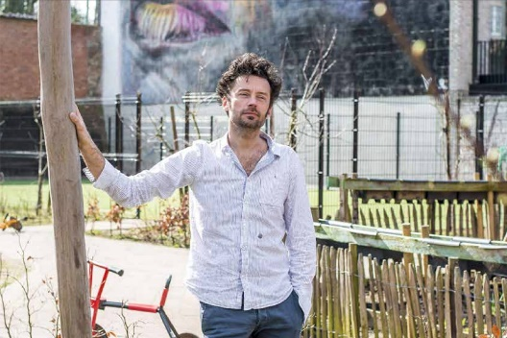
voorbeeld
Patrick: opvoeder secundair onderwijs
TADD in school 1 (SG y) in een vacante betrekking.
SG_{y}
SG_{z}
S₁
S₃
S₂
S₄
Recht op TADD
Recht op TADD

Slide 79
voorbeeld
Patrick: opvoeder secundair onderwijs
TADD in school 1 (SG y) in een vacante betrekking.
School 1 treedt toe tot SG z
Patrick behoudt aanstelling in school 1
Patrick heeft ook recht op TADD in alle scholen van SG y en SG z

Slide 80
2.3 vastbenoemden
Behoud van alle rechten en plichten verbonden aan de VB in de nieuwe SG
Voor deeltijds vastbenoemden:
  Uitbreiding van vaste benoeming mits aanstelling van doorlopende duur van minstens 1 uur.
  In de oorspronkelijke SG behoudt dit personeelslid de anciënniteit maar niet automatisch het recht op uitbreiding van vaste benoeming

Slide 81
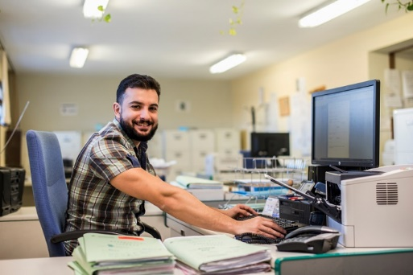
voorbeeld
Thomas: administratief medewerker
DVB in school 1(SG y)
TADD in school 1 (SG y)
SG_{y}
SG_{z}
S₁
S₃
S₂
S₄
DA blijft behouden
Blijft DVB in S1
Recht op uitbreiding VB
Recht op TADD

Slide 82
voorbeeld
Thomas: administratief medewerker
DVB in school 1(SG y)
TADD in school 1 (SG y)
School 1 treedt toe tot SG z
Thomas behoudt zijn VB in school 1 die nu tot SG z behoort
Dienstanciënniteit die Thomas opbouwde in school 1 blijft gelden in alle scholen van SG y. Echter heeft hij in deze SG geen voorrangsrecht meer voor uitbreiding van VB
Thomas behoudt zijn TADD in school 1 en heeft ook in alle scholen van SG z recht op TADD en recht op uitbreiding van VB

Slide 83
2.4 kandidaatstelling voor aanstelling voor doorlopende duur
Kandidaatstelling geldt zowel in de vorige als in de nieuwe SG
Maar: enkel rechtsgeldig als het personeelslid ook de nodige dienstanciënniteit in aanmerking kan nemen in de SG.

Slide 84
voorbeeld
SG A bestaat uit de scholen 1,2,3 en 4
SG B bestaat uit de scholen 5,6 en 7
School 4 stapt uit SG A en treedt toe tot SG B
PL dient kandidaatstelling voor TADD in bij het schoolbestuur van 1,2,3 en 4

Slide 85
SG_{A}
SG_{B}
S₁
S3
S₅
S₇
S₂
S4
S₆
Kandidaatstelling blijft gelden
Kandidaatstelling geldig als:
- Voldoende DA in SG_{B}

Slide 86
voorbeeld
SG A bestaat uit de scholen 1,2,3 en 4
SG B bestaat uit de scholen 5,6 en 7
School 4 stapt uit SG A en treedt toe tot SG B
PL dient kandidaatstelling voor TADD in bij het schoolbestuur van 1,2,3 en 4
Kandidaatstelling geldt voor de scholen 1,2 en 3 die bij SG 1 blijven
Kandidaatstelling geldt ook voor de scholen 4,5,6 en 7 die nu tot SG B behoren. Maar enkel rechtsgeldig als PL de nodige dienstanciënniteit in aanmerking kan nemen in SG B of indien PL reeds een TADD had in school 4.

Slide 87
2.5 reaffectatie en wedertewerkstelling
Als een school uit een bestaande SG toetreedt tot een andere SG , dan zijn de verplichtingen i.v.m. reaffectatie en wedertewerkstelling vanaf dan bepaald door de grenzen van de ‘nieuwe SG.

Slide 88

Te respecteren volgorde:
Voorafgaande maatregelen
Reaffectatie in hetzelfde ambt in de andere scholen van het SB binnen de SG
Niet-verplichte WTW in dezelfde personeelscategorie. Voor een PL BuO MOET het SB een WTW aanbieden in een ambt van dezelfde categorie waarvoor het PL een VE heeft.
Reaffectatiecommissie van de SG doet toewijzingen binnen de SG
Niet-organieke betrekking

Slide 89

Let op!
Reaffectatie en WTW zijn bestendig.
De toetreding tot een SG stelt geen einde aan de R/W die een personeelslid reeds eerder had.
Beide betrokken SG nemen best contact met elkaar om zekerheid te verkrijgen betreffende de exacte situatie.
Een R/W in een niet-organieke betrekking is geen grond om een nieuwe toewijzing te weigeren.
Een vacante betrekking in hetzelfde ambt bij het eigen SB en binnen de nieuwe SG is verplicht.

Slide 90
3. Een school die voorheen tot een SG behoorde, treedt eruit zonder toe te treden tot een andere SG
Gevolgen voor het personeel zijn vastgelegd in art. 74ter § 3 van het DRP
SB
SG_{y}
S₁
S₂
S₇
S₃

Slide 91
3.1 Anciënniteit voor opbouw TADD
Een PL presteerde diensten in een bepaald ambt (vak en specialiteit voor SO) in een school van een SG. Die school treedt nu uit de SG.
Diensten gepresteerd in de school die uit de SG stapt blijven in aanmerking komen in alle scholen van de SG met gewijzigde samenstelling.
Diensten komen tevens in aanmerking in alle scholen van dat SB die niet tot een SG behoren.

Slide 92
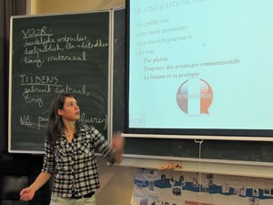
voorbeeld
Annemie: leraar Frans
720 dagen dienstanciënniteit in school 1 (SG y)
SB
SG_{y}
S₁
S₂
S₇
S₃
720 DA
720 DA

Slide 93
voorbeeld
Annemie: leraar Frans
720 dagen dienstanciënniteit in school 1 (SG y)
School 1 treedt uit SG y
Annemie kan nog steeds in alle scholen van SG y haar dienstanciënniteit in aanmerking laten nemen.
Annemie kan tevens in school 1 en school 7 van hetzelfde schoolbestuur haar anciënniteit in aanmerking laten nemen.

Slide 94
3.2 Aanstelling voor doorlopende duur en het recht op TADD
Als een personeelslid in een school binnen een SG was aangesteld voor doorlopende duur in het schooljaar dat voorafgaat aan het ogenblik waarop deze school uit de SG stapt,
behoudt dit PL zijn aanstelling van doorlopende duur
en behoudt dit PL zijn recht op aanstelling voor doorlopende duur zowel in de vroegere SG als in alle scholen die behoren tot het SB en die niet in een SG zitten.

Slide 95
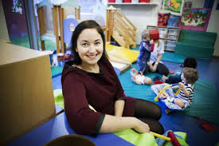
voorbeeld
Patricia: kinderverzorgster
TADD in vacante uren in school 1 (SG y)
School 1 en school 2 (zelfde schoolbestuur) stappen uit de SG
SB
SG_{y}
S₁
TADD in S₁
Recht op TADD in
S₂
S₂
S₃
Recht op TADD

Slide 96
voorbeeld
Patricia: kinderverzorgster
TADD in vacante uren in school 1 (SG y)
School 1 en school 2 (zelfde schoolbestuur) stappen uit de SG
Patricia behoudt haar TADD in school 1
recht op TADD ook in school 2 omdat die scholen tot hetzelfde schoolbestuur behoren ook al heeft Patricia nog nooit in school 2 gewerkt.
Ook in SG y behoudt zij haar recht op TADD

Slide 97
3.3 vastbenoemden
Behoud van alle rechten en plichten verbonden aan de VB in de school die uit de SG stapt.
Voor deeltijds vastbenoemden:
  Uitbreiding van vaste benoeming mits aanstelling van doorlopende duur van minstens 1 uur mogelijk in alle scholen van het SB die niet tot een SG behoren.
  In de oorspronkelijke SG behoudt dit personeelslid de anciënniteit maar niet automatisch het recht op uitbreiding van vaste benoeming

Slide 98

voorbeeld
Dieter: administratief medewerker
DVB in school 5 (SG y)
TADD in school 5 (Sg y)
School 5 en 6 (zelfde SB)stappen uit de scholengemeenschap
DVB in S₅
Recht op TADD in
S₅ en S₆
Recht op uitbreiding
DVB in S₅ en S₆
SB
SG_{y}
S₅
S₆
S₃
DA blijft behouden

Slide 99
voorbeeld
Dieter: administratief medewerker
DVB in school 5 (SG y)
TADD in school 5 (Sgy)
School 5 en 6 (zelfde SB)stappen uit de scholengemeenschap
Dieter behoudt zijn VB in school 5
Dienstanciënniteit opgebouwd in school 5 blijft gelden voor alle scholen die na de uitstap nog tot SG y blijven behoren.
Dieter behoudt zijn TADD in school 5
Recht op uitbreiding VB in school 5 en 6

Slide 100
3.4 kandidaatstelling voor aanstelling voor doorlopende duur
Kandidaatstelling geldt zowel in de vorige SG als in de school/scholen van het schoolbestuur die niet meer tot de SG behoren.
Maar: enkel rechtsgeldig als het personeelslid ook de nodige dienstanciënniteit in aanmerking kan nemen in die scholen.

Slide 101
3.5 reaffectatie en wedertewerkstelling
Als een school uit een bestaande SG stapt, moet het schoolbestuur de TBS/OB het eerste schooljaar na de uitstap nog melden aan de reaffectatiecommissie van de vroegere SG. Vanaf het daaropvolgende schooljaar valt dit onder de bevoegdheid van de Vlaamse Reaffectatiecommissie.

Slide 102

Te respecteren volgorde:
Voorafgaande maatregelen
Reaffectatie in hetzelfde ambt in de andere scholen van het SB binnen de SG
Niet-verplichte WTW in dezelfde personeelscategorie. Voor een PL BuO MOET het SB een WTW aanbieden in een ambt van dezelfde categorie waarvoor het PL een VE heeft.
Reaffectatiecommissie van de SG doet toewijzingen binnen de SG
Niet-organieke betrekking

Slide 103

Let op!
Reaffectatie en WTW zijn bestendig.
De toetreding tot een SG stelt geen einde aan de R/W die een personeelslid reeds eerder had.
Beide betrokken SG nemen best contact met elkaar om zekerheid te verkrijgen betreffende de exacte situatie.
Een R/W in een niet-organieke betrekking is geen grond om een nieuwe toewijzing te weigeren.
Een vacante betrekking in hetzelfde ambt bij het eigen SB en binnen de nieuwe SG is verplicht.

Slide 104
Extra voorbeelden
Extra dia
SG₁
SG₂
SG₃
S₁
S₂
S₄
S₅
S₇
S₈
S₃
S₆
S₉
SG₄

Slide 105
Extra voorbeelden
Extra dia
SG₁
SG₂
SG₃
S₁
S₂
S₄
S₅
S₇
S₈
S₃
S₆
S₉
SG₄
S₇
S₉
S₈

Slide 106

Inzetbaarheid van personeel in de SG
uitgangspunt: een PL is geaffecteerd aan een instelling.

Slide 107
(Buitengewoon) secundair onderwijs
Bestuurspersoneel
voor opdrachten voor de totaliteit van de SG.
2. Ondersteunend personeel
voor opdrachten IN en VOOR andere scholen
van de SG of voor de SG in zijn totaliteit
mits toestemming.
3. PL aangesteld ter ondersteuning van de SG
voor de vervulling van opdrachten VOOR en IN
andere scholen van de SG of voor de SG
in zijn totaliteit.

Slide 108
(Buitengewoon) basisonderwijs
Bestuurspersoneel
voor opdrachten voor de hele SG
2. Onderwijzend personeel
voor opdrachten VOOR andere scholen van de SG
3. beleids- en ondersteunend personeel
VOOR en IN andere scholen van de SG of voor de totaliteit van de SG
4. Personeel aangesteld in stimuluspunten
VOOR en IN andere scholen van de SG
5. Personeel aangesteld met overgedragen lestijden
VOOR en IN andere scholen van de SG

Slide 109
Opbouw
Inleiding en scholengemeenschappen algemeen
Planningsprocedures
Personeel in de scholengemeenschap
Vragen en ondersteuning

Slide 110

Vragenronde

Slide 111
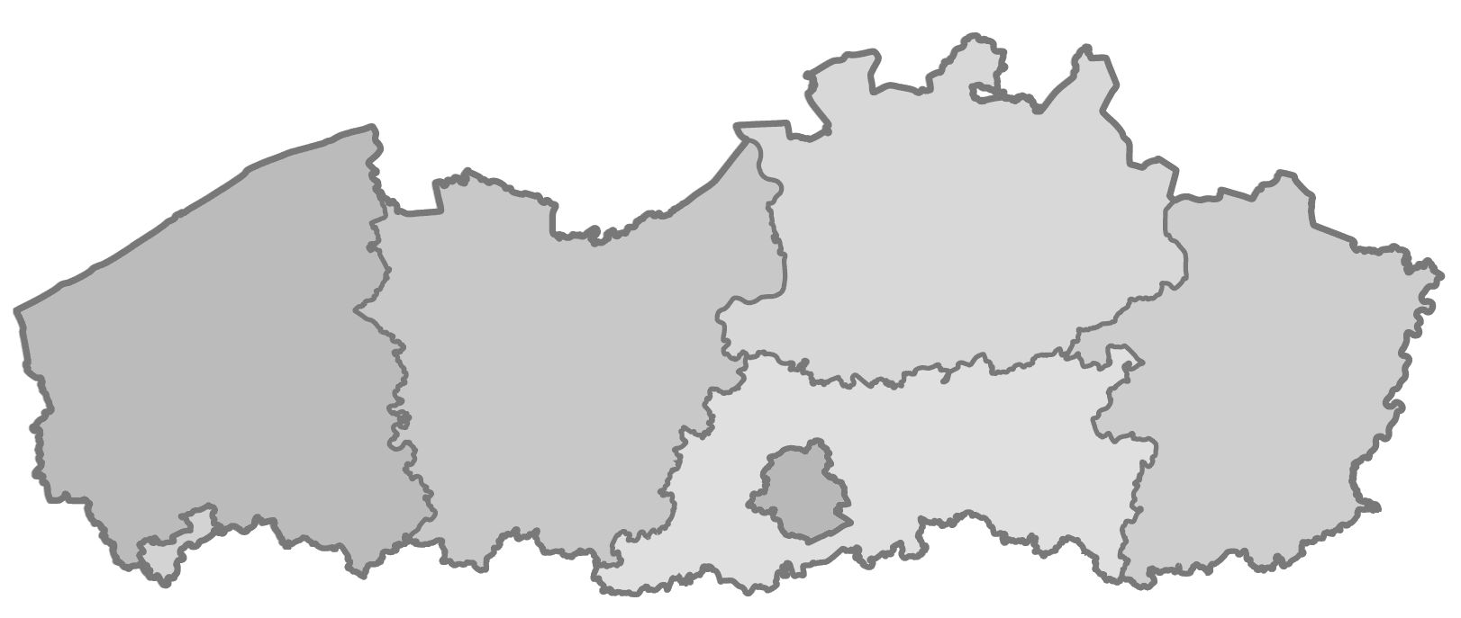
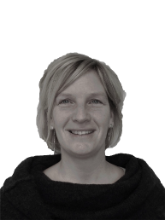
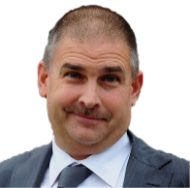

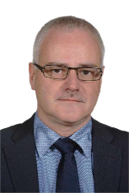






Regionale ondersteuning
Dis
Van Berckelaer
Helga
Melis
Filip
Defauw
Christ
De Schepper
Eddy
Van der Maelen
Johan
Briers
Ward
Goudenhooft
Pierre
Colla
Fons Nuyens
Guido François

Slide 112
Ondersteuning
Website
  https://pro.katholiekonderwijs.vlaanderen/ scholengemeenschappen
Persoonlijk:
  Dienst Personeel: Els Goeminne, Hans De Becker
  Dienst Bestuur & organisatie:
  Patrick Deboutte, Isabelle Dobbelaere, Chris Van der Vorst, Marleen Decuyper
  voornaam.naam@katholiekonderwijs.vlaanderen

